Slide 1
دستیابی به مزیت عملیاتی و ارتباط با مشتری؛ نرم افزارهای کاربردی سازمانی
به نام خداوند جان آفرین
حکیم سخن در زبان آفرین
سيستم هاي اطلاعاتي مديريت پيشرفته

Slide 2
سرفصل مطالب
سیستم های سازمانی:
نرم افزارهای سازمانی
ارزش تجاری نرم افزارهای سازمانی
سیستم های مدیریت زنجیره ی تأمین:
زنجیره ی تأمین
سیستم های اطلاعاتی و مدیریت زنجیره ی تأمین
برنامه های کاربردی مدیریت زنجیره ی تأمین
زنجیره ی تأمین جهانی و اینترنت
ارزش تجاری مدیریت زنجیره ی تأمین
سیستم های مدیریت ارتباط با مشتری:
نرم افزار مدیریت ارتباط با مشتری
CRM عملیاتی و تحلیلی
ارزش تجاری مدیریت ارتباط با مشتری
برنامه های کاربردی سازمانی؛ فرصت ها و چالش های جدید
چالش های برنامه های سازمانی
برنامه های کاربردی سازمانی نسل بعدی

Slide 3
اهداف يادگيري
پس از مطالعه اين فصل شما قادر خواهيد بود:
ارزیابی سیستم‌های سازمانی برای رسیدن به مزیت عملیاتی در کسب و کار
چگونگی هماهنگی برنامه‌ریزی تولید و تدارکات با تأمین کنندگان در زنجیره تأمین
چگونگی دستیابی به ارتباط نزدیکتر با مشتری در سازمان با سیستم های ارتباط با مشتری
شناسایی چالش‌های ناشی از برنامه‌های سازمانی
چگونگی استفاده‌ی برنامه‌های سازمانی در پلت فرم‌های جدید برای ارائه خدمات عملیاتی-شبکه‌ای

Slide 4
مطالعه موردي: تغییر شکل تمایلات قدیمی سیستم سازمانی شرکت tasty baking
مشكل: کاهش سهم بازار ،حاشیه سود کم، سیستم اطلاعات ناکارآمد.
راه حل: اجرای یک سیستم سازمانی جدید
استفاده از نرم افزار SAP
نتیجه:سیستم سازمانیSAP و پایگاه داده‌های خدمت SQL مایکروسافت ؛
به این شرکت کمک کرد تا فروش خود را افزایش دهد، موجودی کالا را کم کند و قیمت ها را پایین بیاورد.
شرح اهمیت سیستم اطلاعات کارآمد برای سودآوری.
توضیح نقش مهم برنامه‌های کاربردی سازمانی.

Slide 5
sap
سپ بطور كلی ازچهار بخش كاربردی حسابداری، تولید، فروش و منابع انسانی تشكیل شده است .این چهار بخش بیش از هفتاد ماژول را در نرم افزار SAP به خود اختصاص داده اند. كاربرد نرم افزار SAP به شركتها این امكان را داده است كه كاملا بطور اتوماتیك و یكپارچه عمل كنند و بسیاری از فرایندها و رویه های دستی و هزینه بر كه منجر به بروز اشتباهاتی در روند كار میشد را نیز حذف كنند .نرم افزار سپ علاوه بر افزایش سرعت در تصمیم گیری مدیران قادر است بصورت كارا و اثر بخش در سطح بین المللی مورد استفاده قرار گیرد. اجرا و بكارگیری نرم افزار SAP در سطح شركتهای بزرگ با مشكلات و هزینه های زیادی همراه است و بعلاوه زمان زیادی نیز بطول خواهد انجامید . ولی تجربه نشان داده است اجرای این سیستم در شركتهایی با اندازه متوسط كه حدود 500 میلیون دلار فروش سالانه داشته باشند، مناسب و ایده‌آل خواهد بود.

Slide 7
سیستم های سازمانی
سیستم های سازمانی ERP بر اساس ماژول های نرم افزار یکپارچه شده ی پایگاه داده ی مرکزی می باشند.
پایگاه داده اطلاعات را از قسمت های مختلف سازمان و فرآیندهای کلیدی کسب و کار از جمله مالی و حسابداری، فروش و بازاریابی، منابع انسانی و ساخت و تولید جمع آوری کرده
اطلاعات را به صورت یکپاچه در آورده و
در اختیار تمام بخش ها قرار می دهد.
این سیستم ها تقریبا از همه فعالیت های سازمانی پشتیبانی می کنند.
شما را قادر می سازد وقتی که یک سفارش بزرگ دریافت کردید و یا بارگیری از طرف تأمین کنندگان با تأخیر همراه شد به سرعت واکنش نشان دهید.

Slide 8
سیستم های سازمانی چگونه عمل می کنند؟
.
سیستم های سازمانی دارای مجموعه ای از ماژول های نرم افزارهای یکپارچه شده و پایگاه داده ی مرکزی می باشد که این امکان را به داده ها می دهد که توسط فرآیندهای مختلف تجاری و ناحیه های عملیاتی در سراسر سازمان به اشتراک گذاشته شوند.

Slide 9
نرم افزارهای سازمانی
نرم افزارهای سازمانی
با هزاران فرآیند تجاری از پیش تعریف شده ساخته شده که بهترین شیوه ها را ارائه می کند.
اگرچه در ابتدا نرم افزارها برای خودکارسازی فرآیندهای درونی طراحی شده بودند اما با گسترش بیرون-محور شدند.
مالی و حسابداری: حسابهای پرداختنی، حسابهای دریافتنی، دارایی های ثابت و ...
منابع انسانی: اداره ی پرسنل، حقوق و دستمزد، برنامه ریزی نیروی کار و ...
ساخت و تولید: تهیه، مدیریت موجودی، خرید، بارگیری و...
فروش و بازاریابی: سفارش، قیمت گذاری، برنامه ریزی فروش و ...
برای پیاده سازی سازمان ها باید:
عملیاتی از سیستم را که می خواهند انتخاب کنند.
فرآیند کسب و کار خود را در فرآیند نرم افزار ترسیم کنند.
از سفارشی سازی سازمان ها استفاده کنند.

Slide 11
ارزش تجاری سیستم های سازمانی
سیستم های سازمانی
بهره روی عملیاتی را افزایش می دهند.
اطلاعاتی سازمان گستر را برای پشتیبانی تصمیم گیری ارائه می کنند.
به سازمانها کمک می کنند تا به در خواست های مشتریان برای دریافت کالا یا اطلاعات به سرعت پاسخ دهند.
شامل ابزارهای تحلیلی برای استفاده از داده های گرفته شده از سیستم می باشند تا عملکرد کلی سازمان را ارزیابی کنند.
آلوکا رهبر جهانی تولید آلومینیوم و محصولات آلومینیومی در خطوط تجاری خود نوعی سازماندهی به کار برده بود هر بخش مجموعه اطلاعات مربوط به خود را داشتند. بسیاری از سیستم هایش ناکارآمد و منسوخ بود.
پس از اجرای Oracle بسیاری از از فرآیندها و سیستم های ناکارآمد خود را حذف کرد. سیستم سازمانی به آلوکا کمک کرد
زمان چرخه ی خود را با تأیید دریافت کالا و ارائه رسید به طور خودکار کاهش دهد.
فرآیند تراکنش حساب های پرداختنی اش را تا 89 درصد کاهش دهد.
فعالیت های مالی و خرید خود را متمرکز کند که این امر هزینه های جهانی او را تا 20 درصد کاهش داد.

Slide 12
زنجیره ی تأمین
زنجیره ی تأمین یک شرکت، شبکه ای از سازمان و فرآیند کسب و کار است برای:
تهیه مواد خام
تبدیل این مواد خام به محصولات نیمه کاره و تمام شده
توزیع محصولات تمام شده.
زنجیره ی تأمین شبکه ای است برای مرتبط ساختن:
تأمین کنندگان
کارخانه های تولیدی
مراکز توزیع
خرده فروشان
مشتریان
مواد، اطلاعات و پرداخت ها از دو جهت در زنحیره ی تأمین در جریانند.

Slide 13
زنجیره ی تأمین (ادامه)
این جدول افرادی که در زنجیره ی تأمین نایک دخیل هستند را نشان می دهند. جهت حرکت اطلاعات از جریان بالا و پایین برای هماهنگی فعالیت های خرید، ساخت و حرکت یک کالا را نمایش می دهد

Slide 14
سیستم های اطلاعاتی و مدیریت زنجیره ی تأمین

Slide 15
سیستم های اطلاعاتی و مدیریت زنجیره ی تأمین(ادامه)
موجودی ایمن
در زنجیره ی تأمین عدم قطعیت به وجود می آید چرا که بسیاری از حوادث قابل پیش بینی نیستند.
تولید کنندگان با نگه داشتن مواد و محصولات بیشتر از آنچه که نیاز دارند با عدم توانایی در پیش بینی و عدم قطعیت مقابله می کنند.
اگرچه موجودی بیش از اندازه، برای سازمان هزینه بر است اما کمبود کالا نیز می تواند هزینه بر باشد چرا که ممکن است میزان سفارشات کاهش یابد.
اثر شلاقی
اطلاعات مربوط به محصول تقاضای محصول هنگام عبور از بخشی به بخش دیگر در زنجیره تأمین تحریف شود.
این اثر و نوسان به صورت موجی در سراسر زنجیره ی تأمین به حرکت در می آید
میزان سفارشات را بزرگتر نشان می دهند.
موجودی
تولید
انبار
هزینه های حمل و نقل را بیش از اندازه افزایش می دهد.

Slide 16
اثر شلاقی
اطلاعات ناردست منجر به نوساناتی می شود که این نوسانات با حرکت در زنجیره ی تأمین بیشتر می شود. نوسانات کوچک در فروش موجب به وجود آمدن افزایش موجودی توزیع کنندگان، تولیدکنندگان و تأمین کنندگان می شود.

Slide 17
اثر شلاقی (ادامه)
شرکت Procter & Gamble (P&G) تولیدکننده ی پوشک دریافت که تعداد زیادی موجودی در نقاط زنجیره ی تأمین خود دارد. با اینکه خرید مشتریان نسبتا ثابت بود زمانی که P&G قیمت تهاجمی را ارائه داد سفارشات توزیع کنندگان متوقف شد.
محصولات تمام شده و نیمه ساخته از طریق زنجیره ی تأمین در انبار نگه داشته شده بودند.
برای حل این موضوع P&G فرآیندهای بازاریابی، فروش و زنجیره ی تأمین خود را تغییر داد و از پیش بینی تقاضای دقیق تری استفاده کرد.
زمانی که تمام اعضای زنجیره ی تأمین اطلاعات دقیق و به روزی را به دست آوردند عدم اطمینان در مورد تقاضا را نیز کاهش دادند.
سیستم های مدیریت زنجیره ی تأمین نوعی از اطلاعات را ارائه می کنند که به اعضای زنجیره ی تأمین کمک می کند تصمیمات خرید و برنامه ریزی را اتخاذ کنند.
اما سوال اینجاست:
سیستم های اطلاعاتی مدیریت زنجیره ی تأمین را چگونه تسهیل می کنند؟

Slide 18
پاسخ
1-برسطوح موجودی نظارت دارد
2-به سرعت به سفارشات عمل میکند
3- تصمیم میگیرند چه چیز را چه وقت تولید و ذخیره کنند ویا کی روانه بازار کنند
4-هزینه های موجودی وانبارداری وحمل ونقل را کاهش میدهد
5- به سرعت با تغییرات باهمراه میشود
6-بر اساس تقاضای واقعی تولید انجام میدهد

Slide 19
نرم افزارها ی مدیریت زنجیره ی تأمین
سیستم های برنامه ریزی زنجیره ی تأمین
مدل سازی برای زنجیره تأمین موجود
پیش بینی تقاضا برای محصولات
بهینه سازی منابع
شناسایی سطح موجودی
شناسایی روش های حمل و نقل
یکی از مهمترین عملیات برنامه ریزی زنجیره ی تأمین ”برنامه ریزی تقاضا“ است که مشخص می کند یک کسب و کار برای ارضای نیاز تمام مشتریان خود به چه مقدار از یک محصول نیاز دارد.
شرکت Whirlpool تولید کننده لوازم خانگی از زنجیره تأمین استفاده کرد تا مطمئن شود محصولاتی که تولید می کند منطبق با تقاضای مشتریان است. شرکت از زنجیره ی تأمین نرم افزار فناوری i2 استفاده که منجر شد:
دسترسی به محصولات موجود در انبار را زمانی که مشتری به آن نیاز دارد تا 97% افزاش دهد.
موجودی کالای مازاد در انباز 20% و
خطاهای پیش بینی 50% کاهش یافت.
سیستم های اجرایی زنجیره ی تأمین
جریان حرکت محصول را از مراکز توزیع و انبار مدیریت می کند تا مطمئن شوند که محصول در کاراترین روش به مقصد درست خود رسیده است.

Slide 20
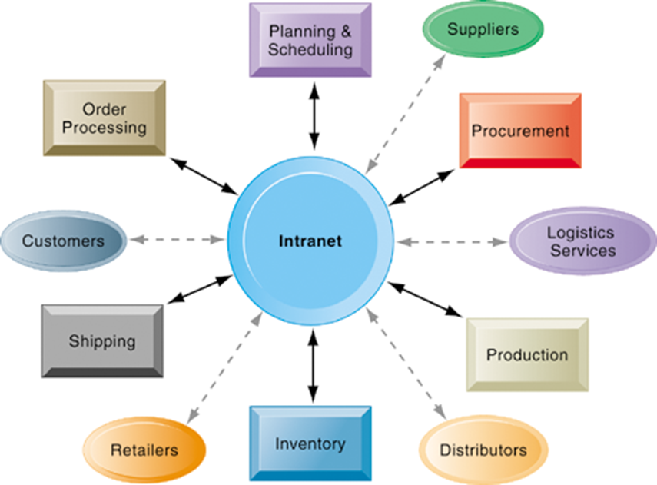
زنجیره ی تأمین جهانی و اینترنت

Slide 21
مسائل زنجیره ی تأمین جهانی
شرکت های بیشتر و بیشتری در حال ورود به بازارهای بین المللی، برون سپاری عملیات تولید و بدست آوردن منابع کشورهای دیگر هستند.
زنجیره ی تأمین از گستره ی کشورها و مناطق عبور کرده و چالش ها و پیچیدگی های زیادی برای مدیریت کردن زنجیره ی تأمین به وجود آورده.
زنجیره ی تأمین جهانی نسبت به زنجیره ی تأمین داخلی معمولا فواصل جغرافیایی گسترده تری را در بر می گیرند.
استانداردهای اجرایی ممکن است میان کشورها و یا حتی مناطق متفاوت باشد
پس مدیریت زنجیره ی تأمین نیاز به دربرداشتن قوانین دولتی خارجی و تفاوت های فرهنگی نیز دارد.
اینترنت به سازمان ها در جنبه های متفاوت از زنجیره ی تآمین کمک می کند، مانند:
منبع یابی
حمل و نقل
ارتباطات
و مسائل مالی بین المللی را مدیریت کنند.

Slide 22
زنجیره تأمین تقاضا محور
مدل رانشی
در مدل رانشی برنامه های اصلی تولید بر اساس پیش بینی و بهترین حدس تقاضاست و محصولات به سوی مشتریان رانده می شود.
مدل کششی
در مدل کششی در زنجیره ی تأمین مشتریان سفارش می دهند تراکنش های تولید و تحویل تنها آن چیزی را که مشتریان سفارش می دهند از طریق زنجیره تأمین از خرده فروشان به توزیع کنندگان و به تولید کنندگان و در نهایت به تأمین کنندگان می رسد.
زنجیره تأمین ترتیبی
جریان اطلاعات بین شرکت ها به صورت متوالی می باشد.
زنجیره تأمین متقارن
جریان اطلاعات به صورت همزمان در میان اعضای شبکه زنجیره ی تأمین از بسیاری از جهات می باشد.

Slide 23
مدل زنجیره ی تأمین کششی و رانشی
تفاوت مدل رانشی و کششی در این گفته خلاصه می شود. ” آنچه را که می فروشیم می سازیم نه آنچه را که می سازیم می فروشیم“

Slide 24
ارزش تجاری سیستم های زنجیره ی تأمین :
تا به حال گفته شد که سیستم های مدیریت زنجیره ی تأمین شرکت ها را قادر به
ساده سازی فرآیندهای زنجیره ی تأمین داخلی و خارجی خود کرده است.
اطلاعات دقیق تری را برای مدیران در مورد تولید، ذخیره سازی، تحویل ارائه داد.
با پیاده سازی سیستم مدیریت زنجیره ی تأمین یکپارچه شده و شبکه ای شرکت ها:
عرضه و تقاضا را با هم تطابق دادند.
سطح موجودی را کم کردند.
سرعت تحویل خدمات را ارتقاء بخشیدند.
سرعت ارائه ی کالا به بازار را افزایش دادند.
به شکل موثرتری از سرمایه استفاده کردند.
هزینه های زنجیره ی تأمین را کاهش داده و
فروش را افزایش دادند.

Slide 25
زنجیره ی تامین اینترنت محور در آینده
زنجیره ی تامین اینترنت محور در آینده مانند یک سیستم عصبی تدارکات عمل می کنند. آن ارتباط چند جهته بین سازمانها، شبکه ی سازمانی و بازارهای اینترنتی برقرار می کند. پس تمامیِ شبکه های شرکای زنجیره ی تأمین می توانند به سرعت با میزان موجودی، سفارشات و قابلیت ها خود را تطابق بدهند.

Slide 26
مدیریت ارتباط با مشتری چیست؟
عبارتست از یکپارچه کردن وظایف شرکت در حوزه‌های مرتبط با مشتری همانند بازاریابی٬ فروش٬ خدمات و پشتیبانی فنی در جهت رفع نیازهای مشتری.

Slide 27
نرم‌افزار مديريت مشتریCRM
اين نرم‌افزار بر پايه سه هدف عمده زير طراحي شده است:
1) ساماندهي ارائه خدمات و محصولات براساس نيازهای مشتری
2) بالابردن سطح رضايت مشتريان مطابق اصول مشتري‌مداري
3) پياده‌سازي فرآيندهاي مشتري محور
همه اطلاعاتی که نیاز داریم از مشتری بدانیم در امکانات نرم افزار گنجانده شده است.

Slide 29
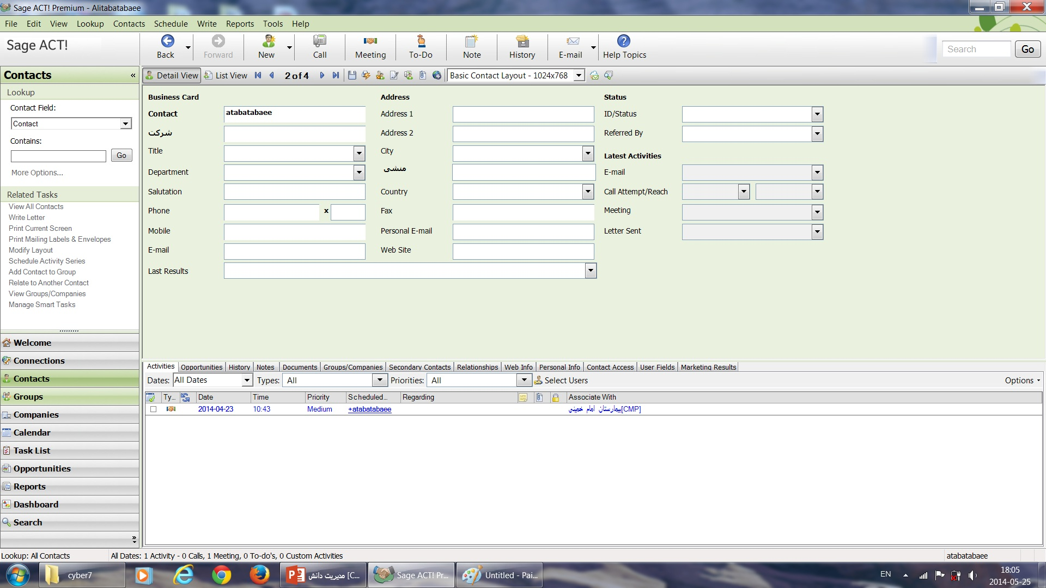

Slide 30
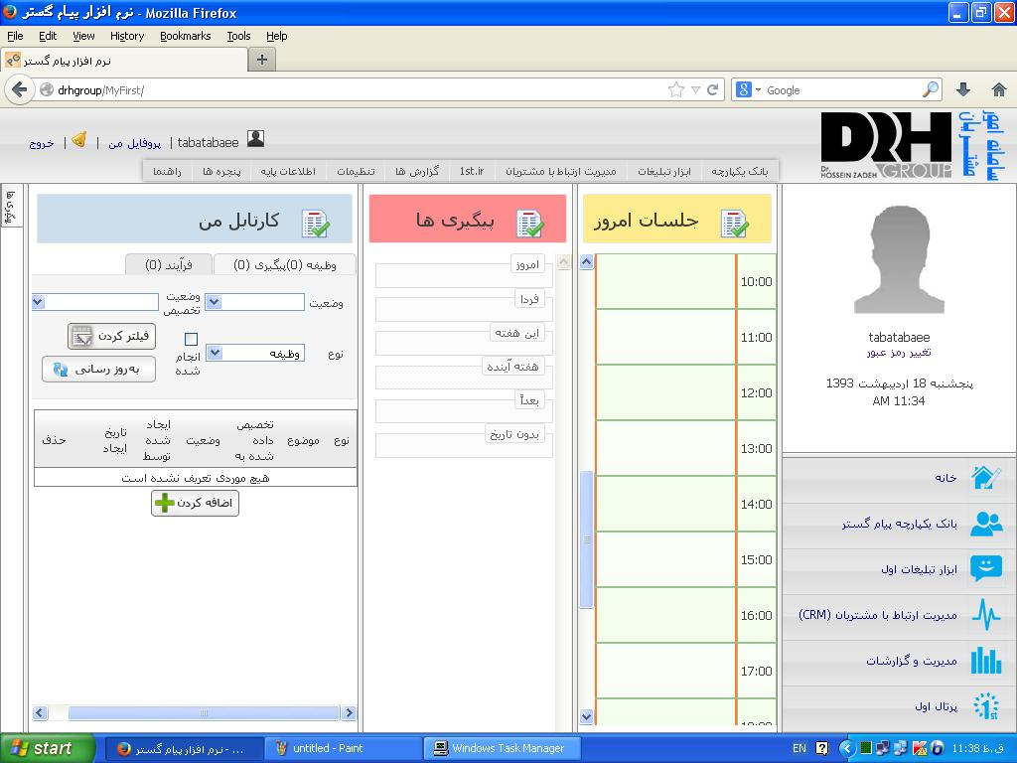

Slide 31
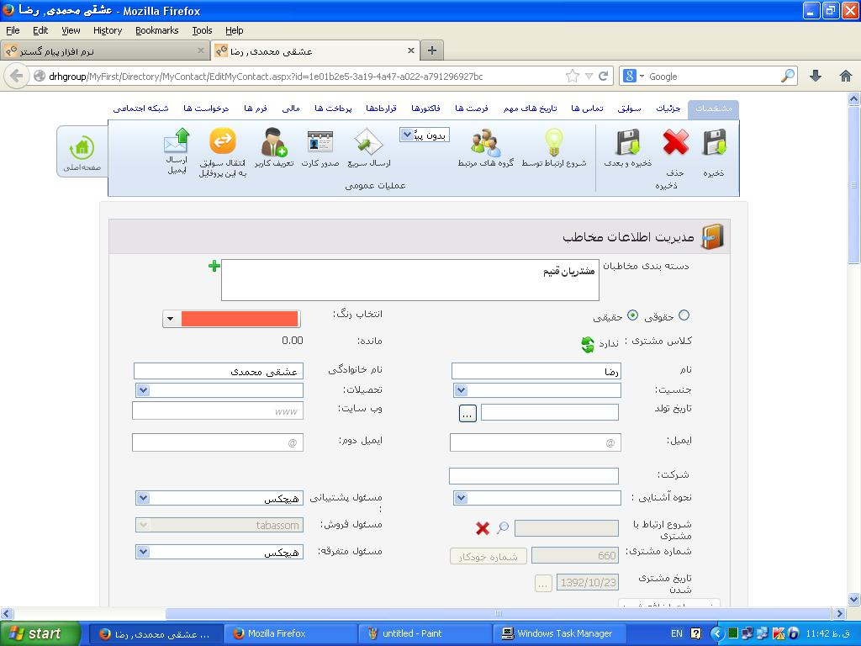

Slide 32
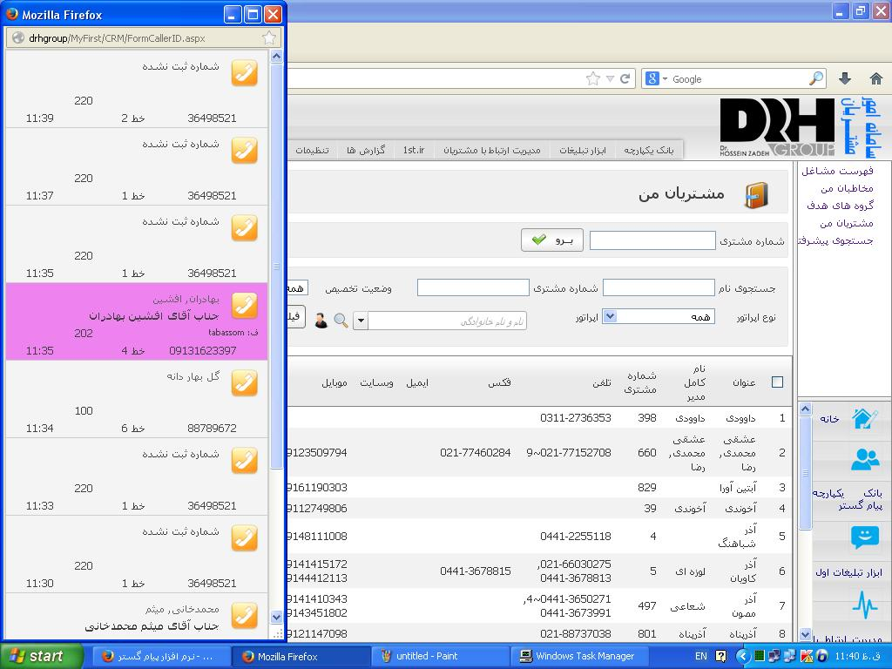

Slide 33
زمینه های ظهورCRM
مشتری به عنوان یکی از کالاهای مهم سازمان است.
مشتری عاملی است که می‌توان آن را تحت کنترل قرار داد.
هزینه جایگزین کردن مشتری بیشترازهزینه برقراری و حفظ رابطه با مشتری است.
مشتری راضی باعث جذب دیگر مشتریان می‌شود.

Slide 34
اهداف CRM
افزایش درآمد حاصل از فروش.
بهبود میزان موفقیت.
کاهش هزینه‌های اداری و بازاریابی .
شناسایی ارزش‌های خاص هر بخش از مشتریان.
ارایه محصولات صحیح در زمان صحیح از طریق کانال‌های صحیح به هر مشتری.
حفظ مشتری و اکتساب مشتری جدید.

Slide 35
محرک‌های درونی سازمان که باعث توجه به CRM می‌شوند:
20% مشتریان 80% سودآوری برای سازمان را ایجاد می‌کنند.
جذب مشتری جدید 5-10 برابر گران‌تراز تکرار معاملات با مشتری قدیمی است.
یک مشتری ناراضی تجربیات خود را با 8-10 نفر در میان می‌گذارد.
5% افزایش در هزینه حفظ مشتری تبدیل به افزایش سودآوری 25% یا حتی بیشتر می‌شود.

Slide 36
به دلايل زير نگهداري مشتريان براي سازمان‌ها سودآوري به همراه خواهد داشت:
هزينه هاي جذب بالا
جريان حاصله از سودهاي کسب شده از مشتريان حفظ می‌شود
مشتريان خشنود و حفظ شده ( وفادار) موجب جذب ديگر مشتريان بالقوه براي شرکت خواهند بود.
برقراري روابط با مشتريان براي آن‌ها ارزشمند است و در نتيجه مشتريان وفادار حساسيت کمتري به قيمت خواهند داشت.

Slide 37
اصول CRM
هدف‌گذاری تک‌تک مشتریان.
اختصاصی‌سازی رابطه با مشتری در حد امکانات.
از طریق ارتباط مستمر و منظم باید مشتری را وفادار کرد و وفاداری وی را حفظ کرد.
انتخاب مشتریان بر اساس ارزش و طول حیات مشتری و در اولویت قرار دادن آن‌ها.

Slide 38
مدل چرخه حیات CRM
جذب مشتریان جدید از طریق ترویج رهبری کالا و خدمات.
ارتقاء سودآوری از مشتریان موجود و طبقه بندی ضمنی آن‌ها.
حفظ مشتریان سودآور (وفادار) برای حیات سازمان از طریق تمرکز بر خدماتی که مشتریان می خواهند نه نیازها و کشش‌‌های بازار.

Slide 39
مراحل CRM وکانون توجه و استراتژی‌های سازمان برای انجام چرخه

Slide 40
امروزه توليدکنندگان خودرو در کشورهاي صنعتي، از مشتريان مي‌خواهند با استفاده از چراغ جادوي خود –کامپيوتر خانگي- آن‌ها را در محل احضار کنند تا همچون غول چراغ جادو، دست به سينه در برابر علاءالدين‌هاي مختلف بايستند تا آن‌ها نه‌تنها رنگ، بلکه مدل چراغ، سپر و... خودروي مورد نيازشان را مشخص کنند و اين‌ها در کوتاه‌ترين زمان، در محل موردنظر تحويل داده می‌شوند.

Slide 41
همواره بايد به اين اصل اساسي توجه شود که قول کمتري بدهيم اما بيشتر و بهتر از آنچه که قول داده‌ايم، عرضه کنيم.
نتایج:
ذوق‌زدگي
عدم نارضایتی
وفاداري

Slide 42
با تشکر

